Slide 1
Проект Для детей старшего дошкольного возраста
«Дорожная
азбука»
ВОСПИТАТЕЛИ: СУЛЕЕВА Г.Н.
КУЗНЕЦОВА Н.А.

Slide 2
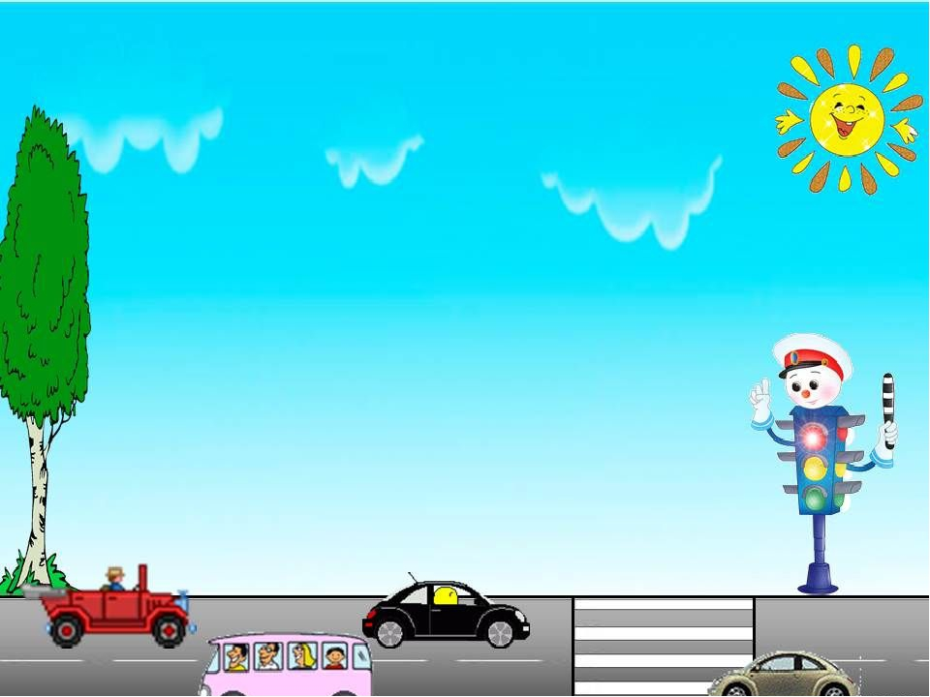
Продолжительность проекта: долгосрочный
Актуальность:
Перед обществом встает вопрос: «Как сделать так, чтобы улицы и дороги стали безопасными для наших детей?» Только нашими усилиями, используя знания, терпение, можно научить детей навыкам безопасного общения со сложным миром дорог. Поэтому важным стал поиск новых интересных форм работы с детьми и родителями.

Slide 3
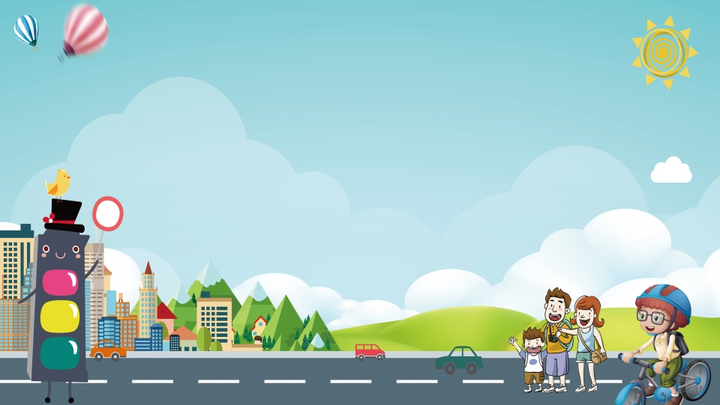
Основное
направление проекта:
Предупреждение детского дорожно – транспортного травматизма.
Цель:
Формирование навыков безопасного поведения на дорогах.

Slide 4
Задачи проекта (для детей)
Обучающие:
Учить детей правилам поведения в общественном и личном транспорте, на дорогах, способствовать из осознанию;
Закреплять имеющиеся знания о разных видах транспорта, как средстве передвижения;
Развивать у детей способности к предвидению возможной опасной ситуации и построению адекватного безопасного поведения;
Воспитывать в детях грамотных пешеходов;
Учить анализировать и решать дорожно-транспортные ситуации.
Развивающие:
Поощрять самостоятельность в создании игровой среды, в соблюдении правил и норм поведения в игре;
Продолжать работу по обогащению словаря, развивать диалогическую речь навыки коллективного общения.
Воспитательные:
Воспитывать доброжелательность между детьми, умение считаться с желаниями и интересами товарищей;
Воспитывать нравственные качества: дружбу, самостоятельность, патриотизм, любовь к родному городу.

Slide 5
Работа воспитателей при подготовке
к проекту
Консультации
Создание и разработка картотеки дидактических и подвижных игр по правилам дорожного движения
Подбор материала по ПДД
Разработка и оформление модуля по ПДД
Сбор материала, приобретение книг и оснащение для оформления уголка ПДД в группе
Оформление консультаций для родителей.
Уголок безопасности «Закон улиц и дорог».
Изготовление атрибутов для проведения сюжетно-ролевых игр.

Slide 6
Мероприятия
Беседы. Отгадывание загадок, кроссвордов
Викторины
Непосредственно образовательная деятельность
Экскурсии, наблюдения
Чтение художественной литературы
Оформление уголка по ПДД
Игры (развивающие, познавательные, сюжетно-ролевые, подвижные)
Соревнования
Работа с родителями
Конкурсы на лучших знатоков ПДД

Slide 7
Непосредствено-образовательная деятельность
Коммуникативная деятельность. Формирование целостной картины мира
«Светофор – наш лучший друг»
«Путешествие в страну дорожных знаков»
«Правила дорожного движения»
«Безопасное поведение на улице»
«Быть примерным пешеходом и пассажиром разрешается»
«Улица полна неожиданностей»

Slide 8
Продуктивные виды деятельности
«Светофор» , «Транспорт» - лепка

Slide 9
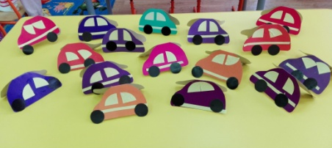
«Грузовик» - аппликация
«Моя улица» – конструирование

Slide 10
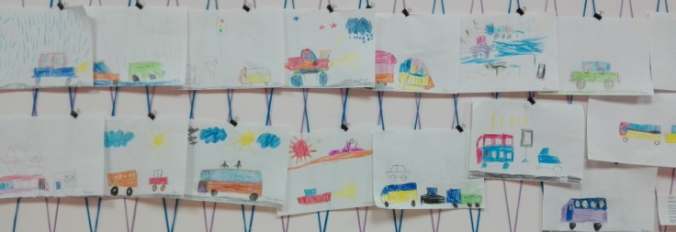
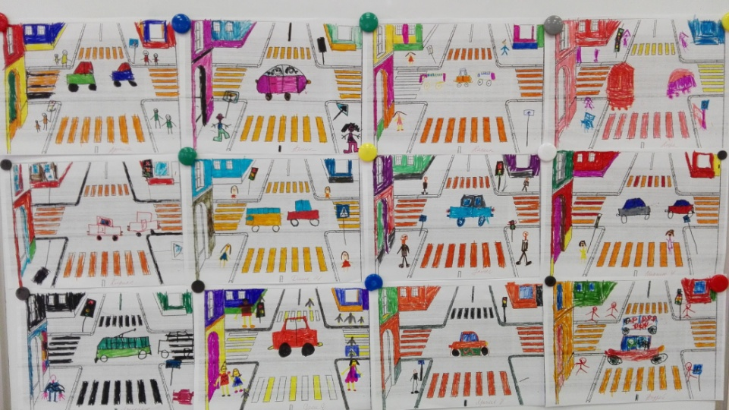
«Дорожная азбука», «Улица города» - рисование

Slide 11
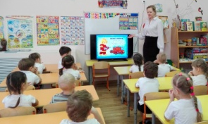
Чтение художественной литературы
С. Михалков «Светофор», «Скверная история», «Дядя Степа – милиционер», «Моя улица»
М. Пляцковский «Светофор»
А. Северный «Три чудесных цвета»
Я. Пишумов «Азбука города», «Просто это знак такой…», «Постовой», «Продуктовая машина»
О. Бедарев «Если бы…»
Н. Носов «Автомобили»
В. Головко «Правила дорожного движения»
А. Дорохов «Зеленый, желтый, красный»
О. Тарутин «Для чего нам светофор»
А. Иванов « Как неразлучные друзья дорогу переходили»
А. Дугилов «Моя улица»
Б. Заходер «Шофёр»
А. Барто «Грузовик»

Slide 12
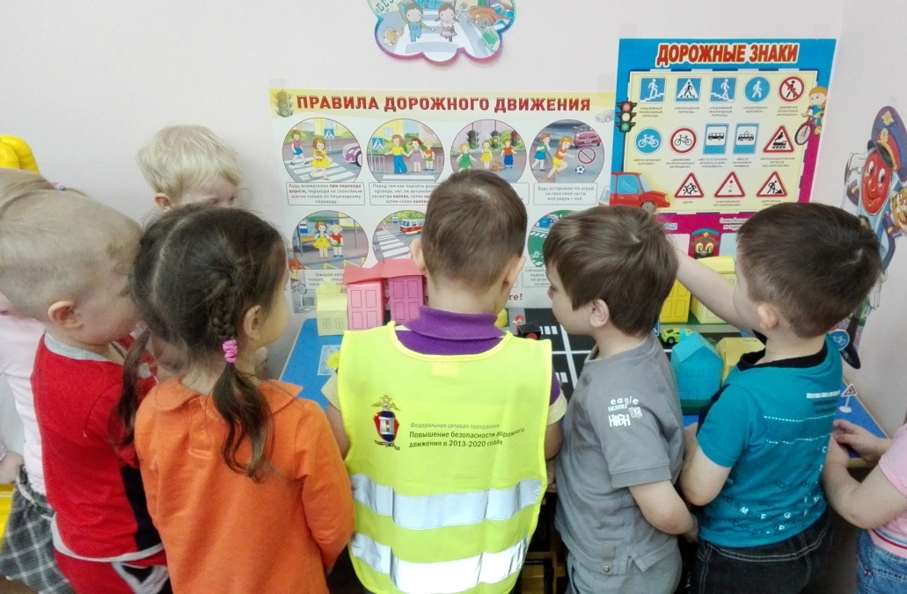
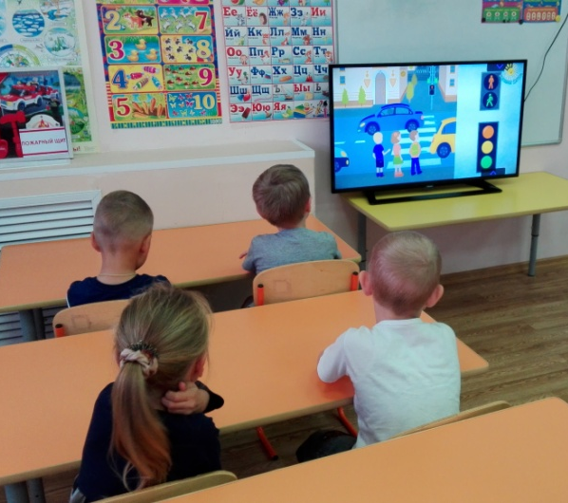
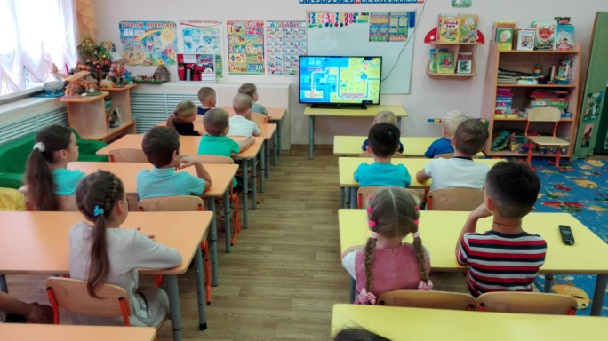
Беседы
«Знай и выполняй правила уличного движения»
«Путешествие в страну дорожных знаков»
«Что такое перекрёсток»
«Красный, жёлтый, зелёный»

Slide 13
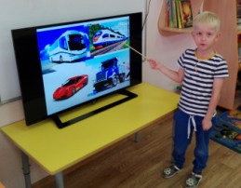
Игры
Викторина «Школа светофорных наук»
«Что? Где? Когда?»
«Безопасный город»
«Мой маршрут»
«Угадай, какой знак»
«Поставь дорожный знак»
«Отгадай загадку»
«Будь внимателен!»
«Зажги светофор»
«Мы шофёры»
«Четвёртый лишний»
Подвижные игры: «Автобус», «Грузовик», «Воробушки и автомобиль»
Сюжетно-ролевые игры: «Транспорт», «Я шофёр»

Slide 14
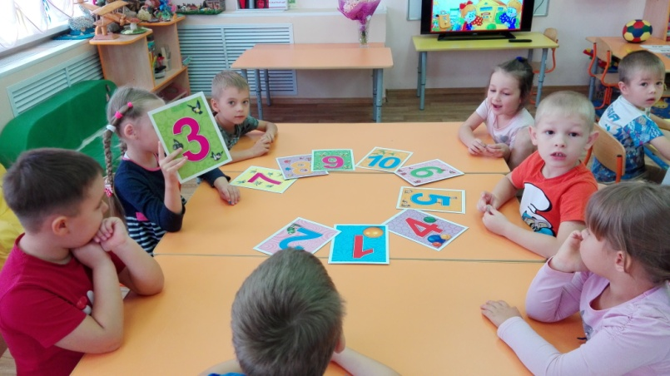
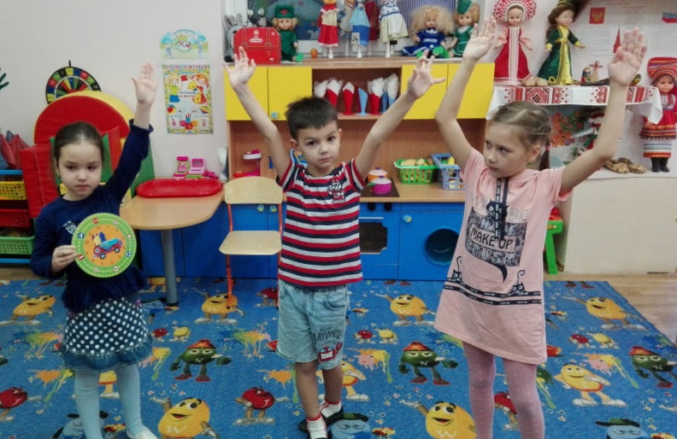
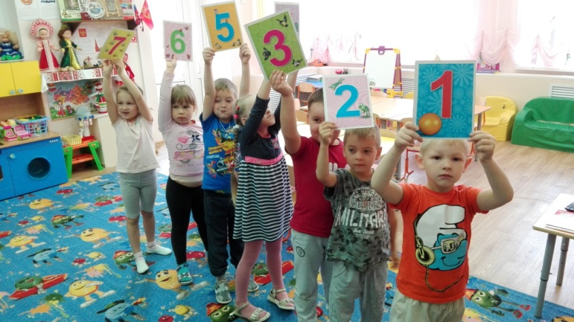

Slide 15
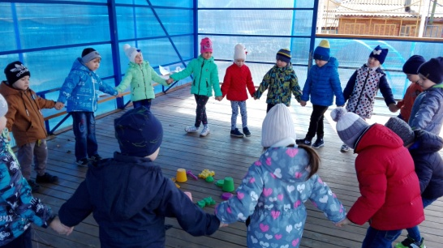
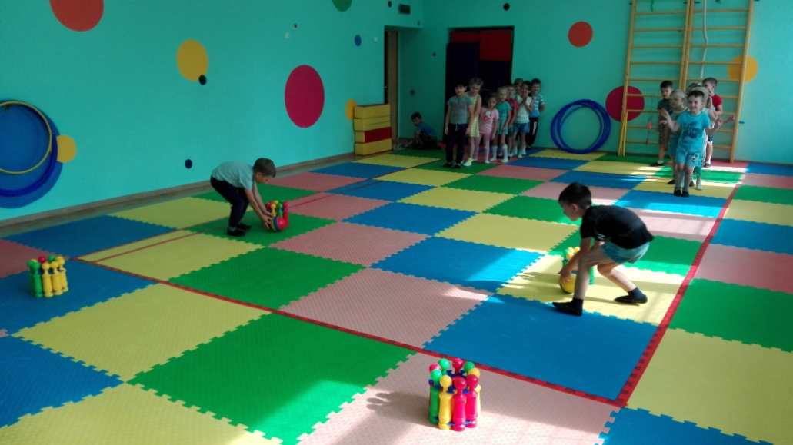
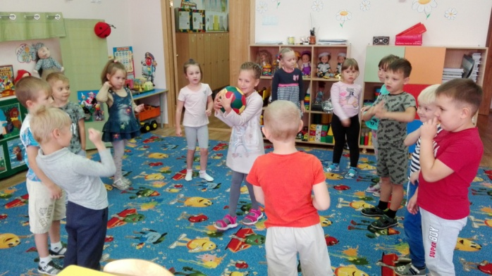

Slide 16
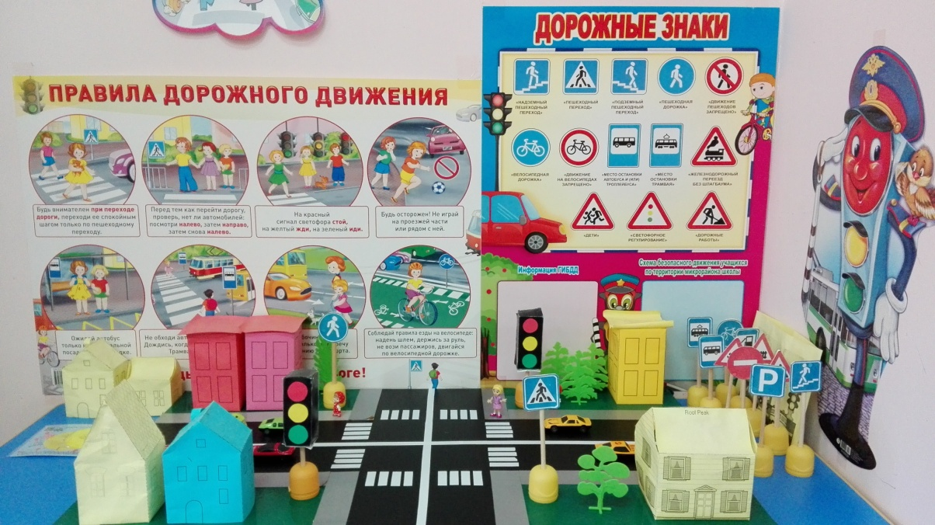
«Уголок безопасности»

Slide 17
Экскурсии
«Правила для пешехода»
«По улице, где находится детский сад»
«К автобусной остановке»
«К проезжей части с двусторонним движением»
«К проезжей части, где находится светофор и пешеходная дорожка»

Slide 18
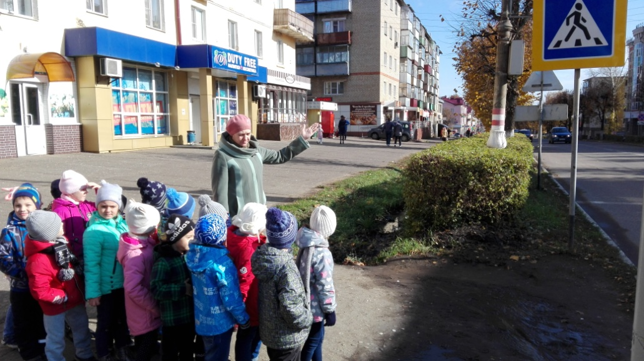
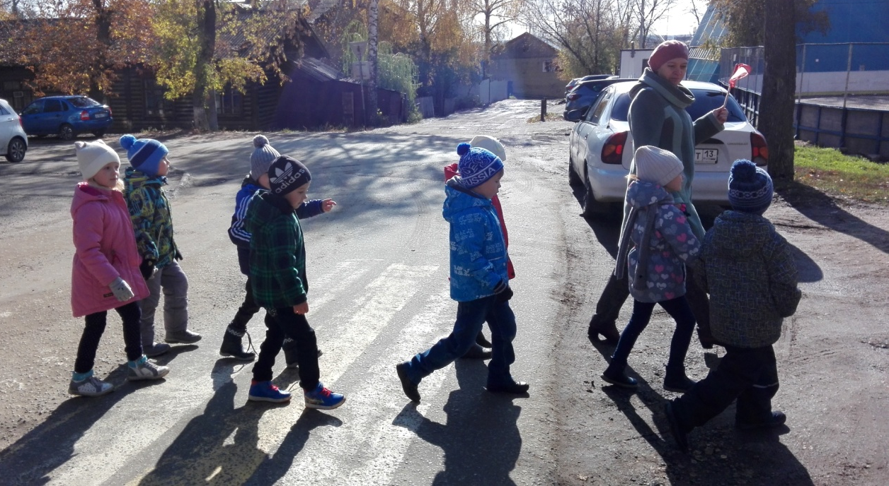
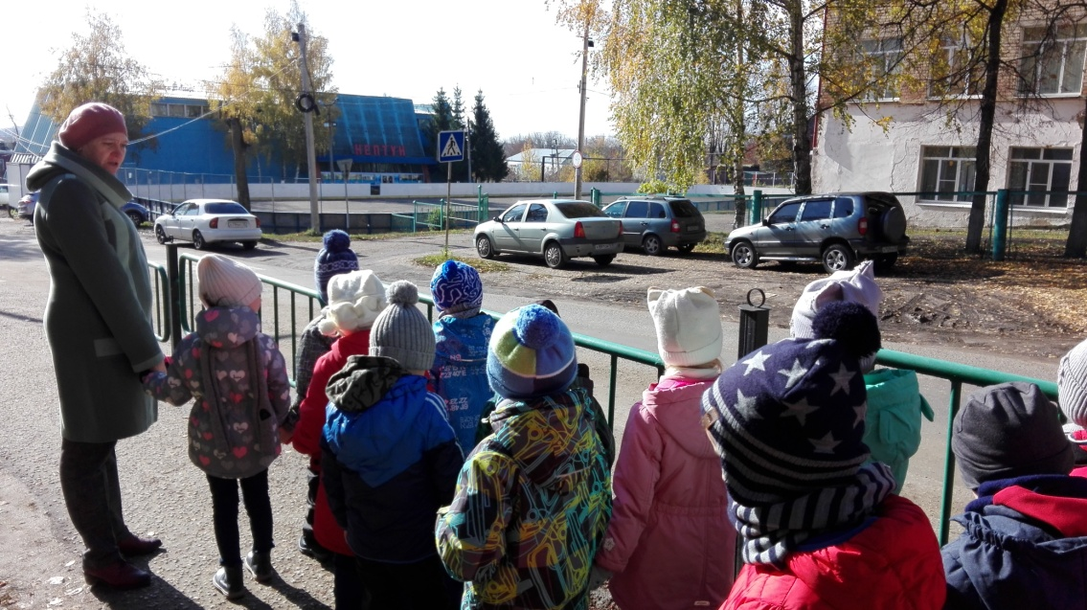
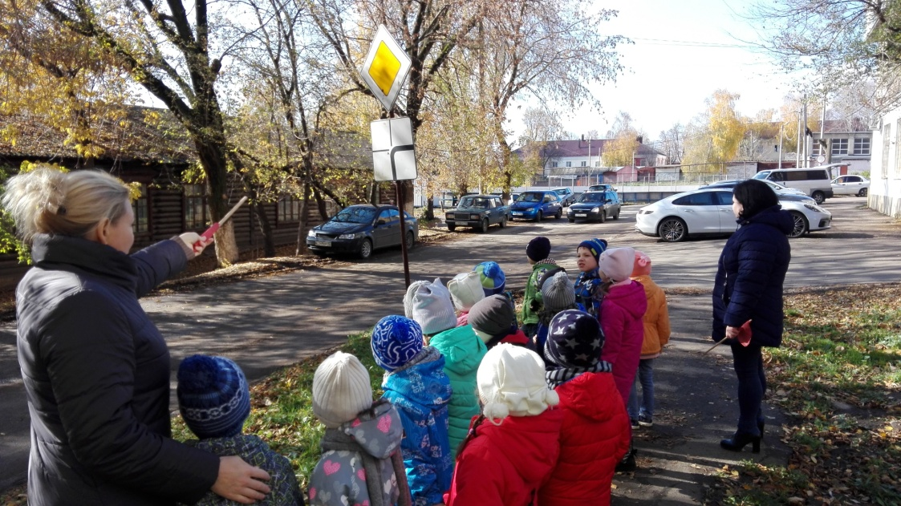

Slide 19
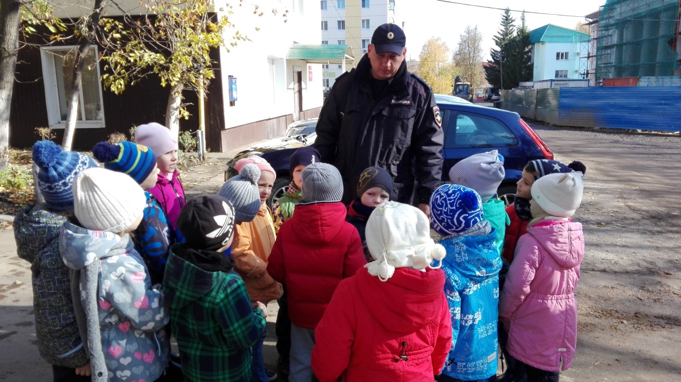
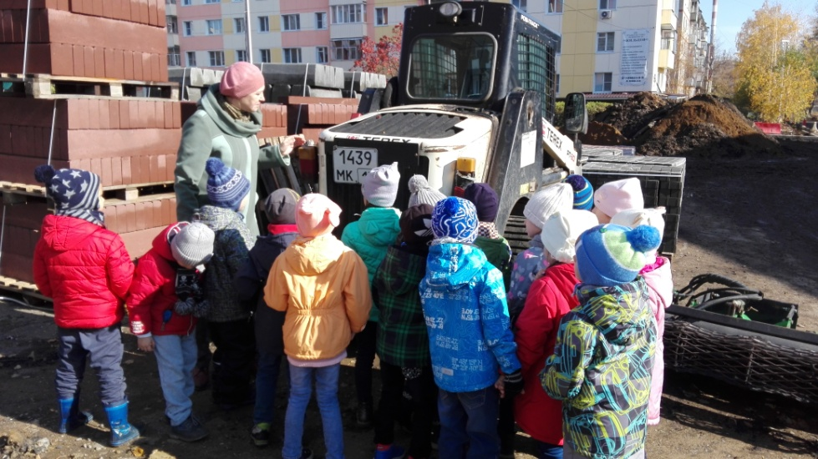
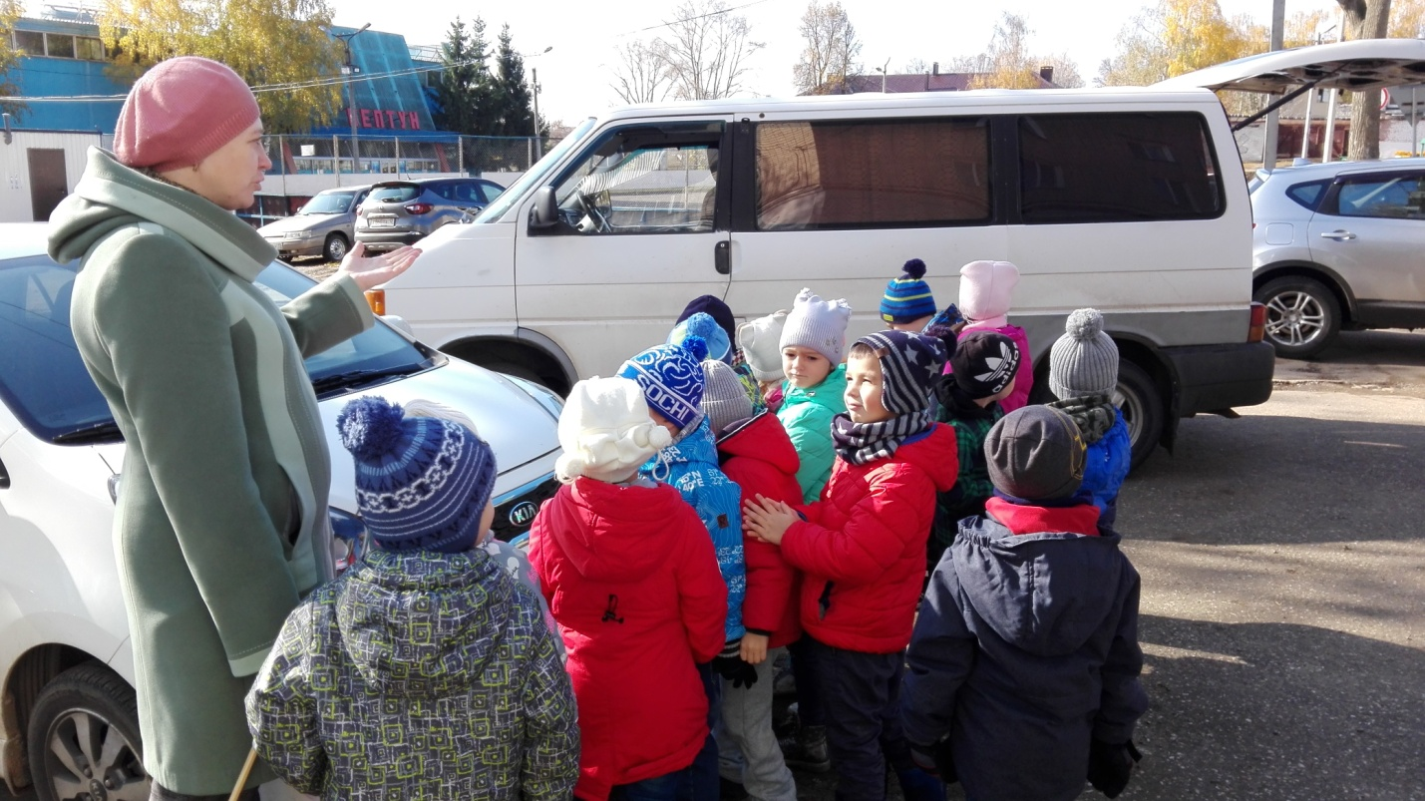
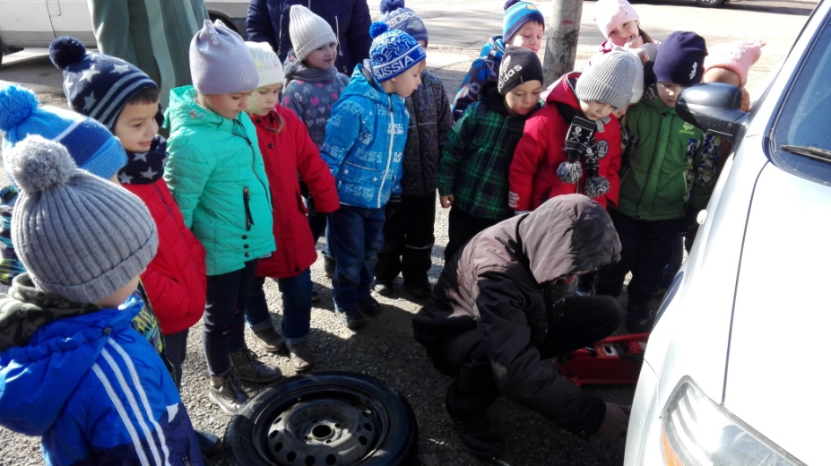

Slide 20
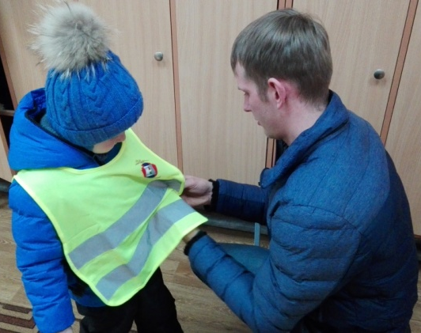
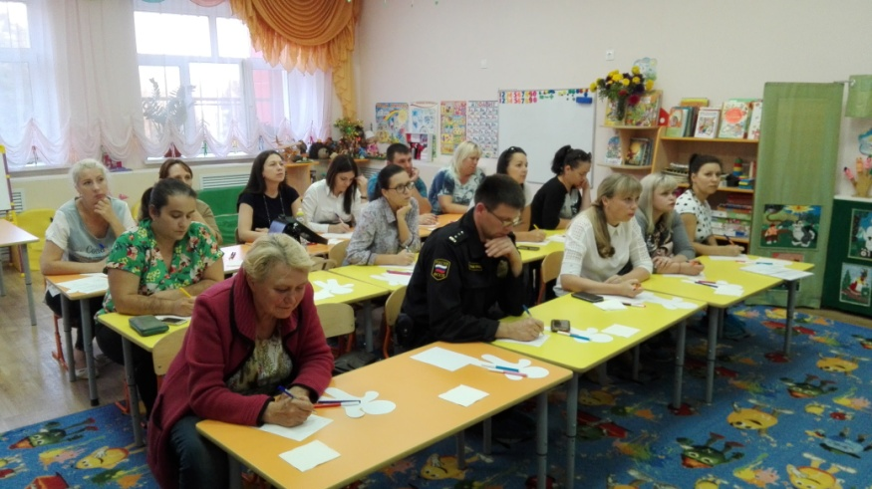
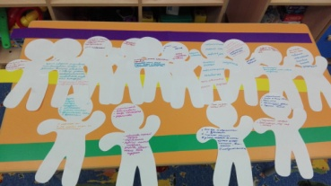
Информация для родителей
«О значении обучения детей дошкольного возраста правилам дорожного движения»
«О поведении в общественном транспорте»
«Улица требует к себе уважения»
«Пешеходом быть – наука!»

Slide 21
спасибо За
внимание

